Slide 1

基本类型变量

Slide 2
java的应用领域
java开发环境搭建
java简单程序的开发、编译、运行流程
java跨平台的原理

Slide 3
java基本的编码规范
java标识符和关键字
java变量及变量的数据类型
运算符的操作

Slide 4

为什么需要编码规范？
什么样的编码才是规范的，应该注意那几个方面？

Slide 5

编码规范的细节有很多，目前我们只介绍如下几个方面：
注释
分隔符
代码排版
标识符
类的命名,方法的命名 变量名。

Slide 6
注释的作用 对代码做一个文字说明
注释的三种类型
  // 单行注释----注释到行尾
  /* 单行或多行注释 */
  /** 可以用于文档化处理的单行或多行注释 */
  Javadoc 可以把文档注释输出到 html文件中
  javadoc -d myfirstDoc -author -version HelloWorld.java
  （如果有多个java源文件文档注释要输出，则用空格隔开 + 源文件名）
  -D myfirstDoc 代表帮助文档的输出目录
  -author 将作者的信息输出到文档中
  -version 将版本号输出到文档中
  Sales.java 从Sales.java源文件中提取文档注释

Slide 7

标识符用作给变量、类和方法命名(凡是在代码中可以自定义名称的都称为标识符)
可以以字母、下划线“_”和”$”符开头
首字符外，可以跟上字母、下划线“_”和”$”符或数字 (不能以数字开头)
Java是大小写敏感的，标识符也不例外
不能以java关键字做为标识符(蓝色字体)
类名的首字母应该大写,方法名(函数)的首字母小写,变量的首字母应该小写，采用驼峰式的命名 ,应见名知义

Slide 8
分隔符是用来区分Java源程序中的基本成分，可使编辑器确认代码在何处分割
一条语句是以分号（;）结尾的一行代码（java语句的结束标志）
.句号,用于分隔包，类或分隔引用变量中的变量和方法。
，号，分隔方法的参数和变量的声明等。
一个语句块是以一对花括号（{}）为边界的语句的集合
{}用来定义复合语句，方法体，类体以及数组的初始化
() 小括号：用于在方法定义和访问中将参列表数括起来,或在表达式中定义运算的优先次序。
Java中允许有任意多的空格 ，包括换行

Slide 9
合法标识符 | 非法标识符
TeSt | Hello World
A1 | 1A
_boolean | boolean
A$C | A@Ca#
变量 | String

Slide 10

Java中一些赋以特定的含义、并用做专门用途的单词称为关键字（keyword）
所有Java关键字都是小写的，TURE、FALSE、NULL等都不是Java关键字
goto和const 虽然从未被使用，但也作为Java关键字保留
Java中一共有51个关键字，如下表所示

Slide 11

abstract | assert | boolean | break | byte | continue
case | catch | char | class | const | double
default | do | extends | else | final | float
for | goto | long | if | implements | import
native | new | null | instanceof | int | interface
package | private | protected | public | return | short
static | strictfp | super | switch | synchronized | this
while | void | throw | throws | transient | try
volatile

Slide 12

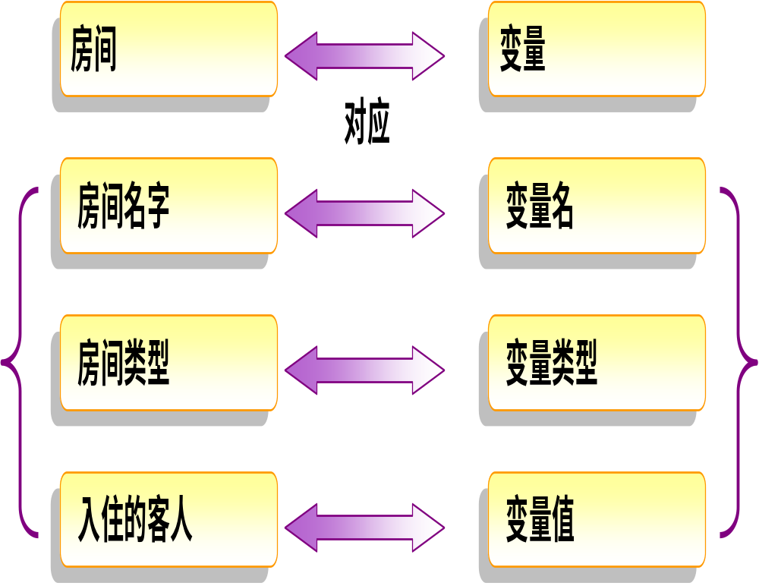
变量名相当于内存地址的别名，方便记忆、操作内存中的数据
变量是存储数据的基本单元
变量的组成结构===>
变量:在程序运行期间，系统为程序分配的一块内存单元，用来存储各种类型的数据，这块内存单元需要一个标记符来标识，这块内存单元中的数据可以更改，所以称为变量

Slide 13
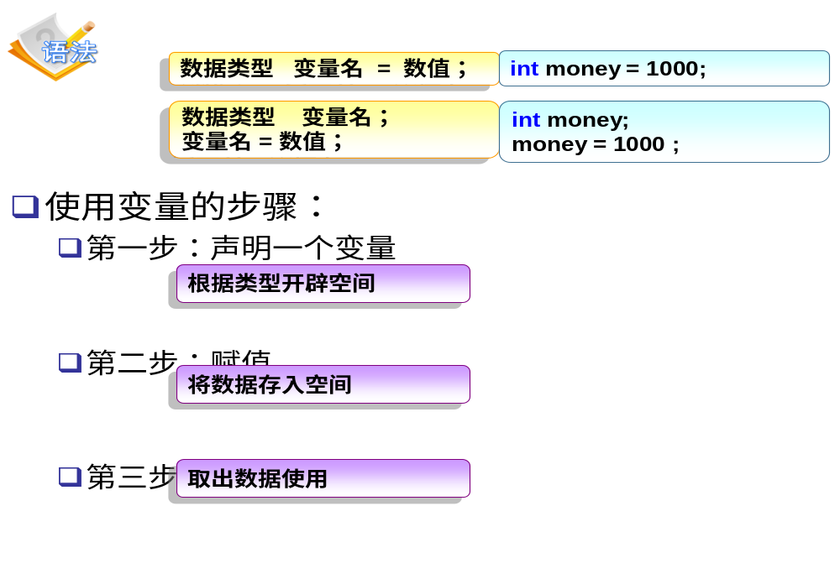

Slide 14
变量的命名规则必须符合标识符的命名规则，并且首字母要小写。可以使用中文么？
变量在使用前必须先赋予初始值
在相同的代码区中，变量不能重复定义！

Slide 15
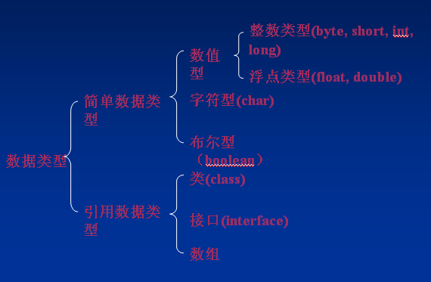

Slide 16
Java各整数类型有固定的表数范围和字段长度，而不受具体操作系统的影响，以保证Java程序的可移植性 。
类 型 | 占用存储空间 | 表数范围
byte | 1字节 | -128 ~ 127
short | 2字节 | -2¹⁵ ~ 2¹⁵-1 （-32768~32767）
int | 4字节 | -2³¹ ~ 2³¹-1 (-2147483648 ~ 2147483647)
long | 8字节 | -2⁶³ ~ 2⁶³-1

Slide 17
Java语言整型常量的三种表示形式：
  十进制整数，如12, -314, 0。
  八进制整数，要求以0开头，如012
  十六进制数，要求0x或0X开头，如0x12
Java语言的整型常量默认为int型，如：
int i = 3;
声明long型常量可以后加'l'或'L',如：
long l = 3L;

Slide 18
Java浮点类型有固定的表数范围和字段长度。和整数类型一样，在java中，符点类型的范围与机器无关。
类 型 | 占用存储空间 | 表数范围
float | 4字节 | -3.403E38~3.403E38
double | 8字节 | -1.798E308~1.798E308

Slide 19
Java浮点类型常量有两种表示形式
  十进制数形式，必须含有小数点，例如:
  3.14 314.0 .314
  科学记数法形式，如
  3.14e2 3.14E2 314E2
Java浮点型常量默认为double型,如要声明一个常量为float型，则需在数字后面加f或F，如：
double d = 3.14;
float f = 3.14f;

Slide 20

char型数据用来表示通常意义上“字符”
0-65535(\u0000-\uffff)
字符常量是用单引号括起来的单个字符
  char c = 'A';
Java字符采用Unicode编码，每个字符占两个字节，因而可用十六进制编码形式表示（前缀为u表示Unicode）
  char c1 = ‘\u0065’
  Char c1 = 0x65; 表示16进制的65 10进制数
  101
Java语言中还允许使用转义字符'\'来将其后的字符转变为其它的含义
  char c2 = '\n'; //代表换行符

Slide 21
转义符 | 含义 | Unicode值
\b | 退格（backspace） | \u0008
\n | 换行 | \u000a
\r | 回车 | \u000d
\t | 制表符（tab） | \u0009
\“ | 双引号 | \u0022
\‘ | 单引号 | \u0027
\\ | 反斜杠 | \u005c

Slide 22
boolean类型适于逻辑运算，一般用于程序流程控制
boolean类型数据只允许取值true或false，不可以0或非0的整数替代true和false。
用法举例：
    boolean b = false;
    if(b) {
    //do something
    }

Slide 23
变量的作用域（按声明位置分为局部变量和成员变量.）
即变量何时可访问，何时不能。有如下几个要点
方法中声明的变量只在方法内访问
花括号内的变量在花括号里，及其内含的花括号里可访问

Slide 24

通常，我们需要在不同的数据类型之间进行转换。
简单类型除了boolean类型以外，其他的数据类型可以自动转换成其他的数据类型，只要遵循如下图所示的原则：
char
int
long
float
double
byte
short

Slide 25

1. byte,short,char 之间不会相互转换，混合运算时自动提升为int类型
2. boolean类型不能转换为其它数据类型，其它数据类型也不能转换成boolean类型
3. 容量大的转小的需做强制类型转换，但可能精度溢出
4.多种数据类型混合 运算时，系统自动将所有的数据转换成容量大的类型再计算

Slide 26
  常量
int a = 10; //字面常量
Java中的常量在程序中为一个标识符，用来记忆一个固定的数值。在程序执行过程中常量是不可更改的数据，常量用final声明
Java约定常量名称用大写字母。
声明常量的格式：
final 类型 常量名[,常量名]=值;

Slide 27
    布尔型常量
布尔常量只有两个值true和false，代表了两种状态：真和假，书写时直接使用true和false这两个英文单词，不能加引号。

Slide 28
整形常量
整型常量是不含小数的整数值，书写时可采用十进制、十六进制和八进制形式。
十进制常量以非0开头后根多个0～9之间的数字；
八进制以0开头后根多个0～7之间的数字；
十六进制则以0X开头后根多个0～9之间的数字或a～f之间的小写字母或A～F之间的大写字母。

Slide 29
浮点型常量
Java的浮点型常量有两种表示形式：
☆·十进制数形式，由数字和小数点组成，且必须有小数点，如.123，0.123，123.0；
☆·科学计数法形式，如123e3或123E-3，其中e或E之前必须有数，且e或E后面的指数必须为整数。

Slide 30
  字符常量
字符常量是由一对单引号括起来的单个字符。它可以是Unicode字符集中的任意一个字符，如：’a’，’Z’。对无法通过键盘输入的字符，可用转义符表示。

Slide 31
字符串常量
字符串常量是用一对双引号括起来的字符序列。当字符串只包含一个字符时，不要把它和字符常量混淆，例如 ’A’ 是字符常量，而 "A" 是字符串常量。字符串常量中可包含转义字符，例如 "Hello \n world!" 在中间加入了一个换行符，输出时，这两个单词将显示在两行上。
声明常量的格式：
final 类型 常量名[,常量名]=值;

Slide 32
int a=(int)95.27f;

Slide 33
变量交换 int a =10 ;int b = 20;
任意四位数各个位的和 1234 1+2+3+4 求余取整
求圆面积
求长方形面积

Slide 35
序号 | 运算符 | 含义
1 | + | 加法
2 | - | 减法
3 | * | 乘法
4 | / | 除法(取整)
5 | % | 模运算（求余运算）
6 | ++ | 递增运算(只能用于变量)
7 | -- | 递减运算((只能用于变量))
8 | += | 加法赋值
9 | -= | 减法赋值

Slide 36
运算符 | 说明
&& (短路与) & (非短路与) | 逻辑与 （短路与）(两边都为真，则结果为真)
|| | | 逻辑或(短路或)(其中有一个为真，结果为真)
! | 逻辑非（取反,真变假，假变真）
== | 等于（两边的值相同时，则为真）
!= | 不等于
> | 大于
< | 小于
>= | 大于等于
<= | 小于等于

Slide 37
赋值运算符“=”是最常用的一种运算符。它将等于号右边的表达式（或常量 ）的值赋给左边的变量。
可以将其它的运算符和赋值运算符结合起来，作为“扩展”的赋值运算符：+=，-=，*=，/=，^=，&=，|=，>>=，<<=，>>>=

Slide 38

序号 | 运算符 | 含义
1 | << | 左移(移位运算符) (高位丢弃，低位补零)
2 | >> | 右移(移位运算符) （低位丢弃，高位补符号位，正补零，负数补1)
3 | >>> | 无符号右移(移位运算符) (低位丢弃，高位补零)
4 | ~(单目运算) | 非(取反)(位逻辑运算符)(1变0,0变1 )
5 | ^ | 异或,相同则为0,否则为1(位逻辑算符)
6 | & | 按位与,遇0为0(位逻辑运算符)
7 | | | 按位或,遇1得1(位逻辑运算符)

Slide 39
移位运算符性质
  适用数据类型:byte、short、char、int、long，对低于int型的操作数将先自动转换为int型再移位
  对于int型整数移位a>>b，系统先将b对32取模（求余），得到的结果才是真正移位的位数
  对于long型整数移位时a>>b ，则是先将移位位数b对64取模（求余）

Slide 40
<<左移运算符
例：-2 << 2： 解：-2以二进制数表示为：11111111 11111111 11111111 11111110 整形为32位。
左移运算符表示，将这个二进制数往左边移2位，即在末尾补2个0。
结果得到二进制数：11111111 11111111 11111111 11111000
除去符号位转成10进制数，得8，其符号位为1，即为负数，结果为-8
2 >>右移运算符
例：5 >> 2：解：5以二进制表示为：00000000 00000000 00000000 00000101
右移运算符表示，讲这个二进制数往右移动2位，即在前面补2个0，后面多余的部分移除。
结果得到二进制数：00000000 00000000 00000000 00000001
出去符号位转成10进制数，得1，其符号位为0，即为正数，结果为1
3. >>>无符号右移
无符号右移动，即忽略符号位，将二进制数转成十进制数时也将符号位的1或0计算在内
例1：-2 >>> 5： 解： -2以二进制数表示为：11111111 11111111 11111111 11111110
将这个二进制数往右移5位，即得：00000111 11111111 11111111 11111111
忽略符号位，再转为十进制数得到结果：134217727。
例2：5 >>> 2：解： 5以二进制数表示为：00000000 00000000 00000000 00000101
将这个二进制数往右移3位，即得：00000000 00000000 00000000 00000001
忽略符号位，再转为十进制得到结果：1

Slide 41

运算符“+”除了用于数值类型的加法运算法，在字符串类型（String）数据中，它还是一个用于连接字符串的特殊的运算符。
当“+”用在表达式中的时候，如果其中有一个操作数是字符串类型（String），则Java会自动将另一个操作数也转换成字符串，然后将这两个字符串相连起来生成一个新的字符串。

Slide 42
所有的数学运算都认为是从左到右结合的，在Java中，大部分运算也是从左到右结合的，只有单目运算符、赋值运算符和条件运算符例外
乘法和加法是两个可结合的运算，也就是说，这两个运算符左右两边的操作符可以互换位置而不会影响到结果

Slide 43

运算符说明 | Java运算符
等价 | ==、!=
按位与 | &
按位异或 | ^
按位或 | |
条件与 | &&
条件或 | ||
条件 | ?:
赋值 | = *= -= += /=

Slide 44
运算符说明 | Java运算符
单目运算符 | ~ ! ++ --
乘法／除法 | * / %
加法／减法 | + -
移位 | << >> >>>
关系 | < <= >= > instanceof

